Slide 1
POLÍTICA ECONÓMICA Dr. Enrique Antonio Paniagua Molina
LIC. BLANCA ISABEL SOTO BALLINAS TAPACHULA, CHIAPAS.

Slide 2
ACTIVIDAD 5.
Elabora un mapa mental a partir de las preguntas siguientes:
* ¿Qué implicaciones tienen los argumentos de la economía regional? * ¿Por qué son importantes las instituciones para el desarrollo? * ¿Cómo se pueden enfrentar los problemas de desigualdad resaltados en el contexto contemporáneo?

Slide 3






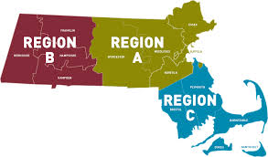








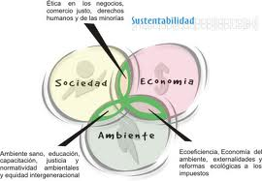



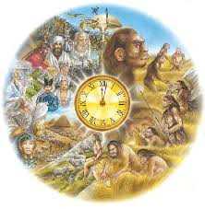
conocer cuáles son las contribuciones, limitaciones y vacíos del contexto político e institucional para la construcción de condiciones favorables al desarrollo económico territorial (DET) en México
de
Y obtener un resultado material
DET
Para fijarse
PARA ERRADICAR LOS PROBLEMAS DE DESIGUALDAD, HAY QUE IR CUMPLIENDO UNA POR UNA LAS TAREAS A TRAVES DE LOS OM PARA CUMPLIR LA META FINAL
LAS REGIONES SON CONSIDERADAS AREAS DE EXCLUSION PARA LA MEJORA DE LA ECONOMIA
PARA EL DESARROLLO DE LOS PUEBLOS SON INDISPENSABLES LOS SIGUIENTES CONCEPTOS
OBJETIVOS DEL MILENIO
SUSTENTABILIDAD
JUSTICIA
IGUALDAD
EQUIDAD
HISTORIA
ENFOQUE GEORERENCIAL
GEOGRAFIA
ANTROPOLOGÍA

Slide 4
BIBLIOGRAFÍA
* Rionda Jorge (2008) La economía regional en México * González Sergio (2009) Política e instituciones del desarrollo económico territorial * CEPAL (2013) Prospectiva y desarrollo. El clima de la igualdad en AL * ONU (2010) ODM. El progreso de AL

